Slide 1
Chuyên đề kĩ thuật máy tính và mạng
Base
Nhóm 4

Slide 2
Giới thiệu
Base là một Framework mô-đun, như tên gọi của nó, nhằm mục đích cung cấp một nền tảng vững chắc cho các dự án thiết kế của bạn. Base CSS được xây dựng trên đỉnh của Normalize.css và cung cấp các style cơ bản dễ tùy chỉnh
Base là 1 CSS Framework đáp ứng có source code nhẹ và đơn giản
Base web là nền tảng để khởi tạo, phát triển và thống nhất các sản phẩm web

Slide 3

Intallation
Cần cài đặt cơ sở bằng npm
Khi đã Cài đặt Base, có thể chọn những gì cần nhập và bao gồm các kiểu tùy chỉnh của riêng bạn.

Slide 4
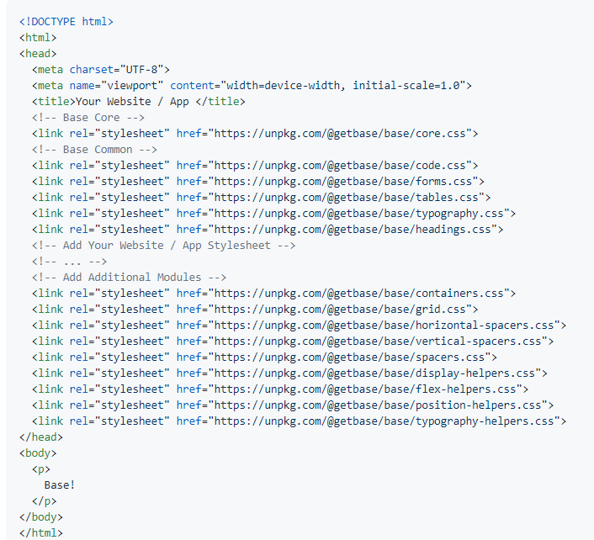
Tham chiếu HTML/CSS

Slide 5
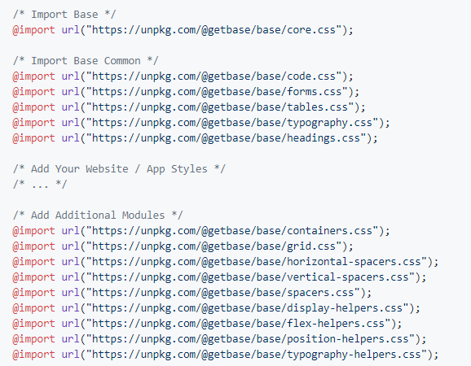
Nhập CSS

Slide 6
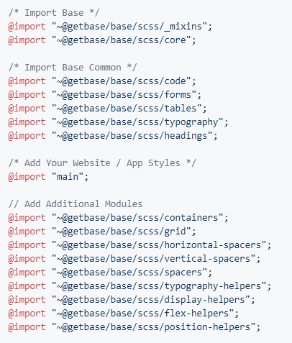
Nhập SCSS

Slide 7
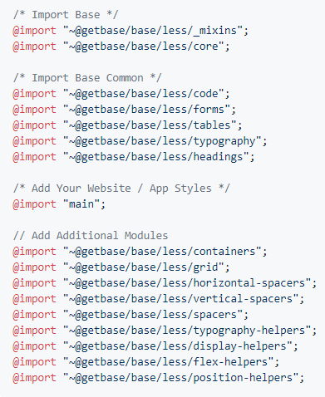
Nhập Less

Slide 8
Kiểu chữ( Typography)
base-font-family
base-font-size
base-line-height
base-font-color
base-font-weight
base-background-color

Slide 9
Đề mục(Headings)
Tất cả các đề mục
base-heading-font-family: sans-serif
Tiêu đề 1<h1>
base-h1-font-size
base-h1-line-height
Tương tự các tiêu đề 2, 3, 4, 5, 6

Slide 10
Người trợ giúp về kiểu chữ(Typography Helpers)
.no-select: Tắt đánh dấu và lựa chọn cho tất cả các thiết bị
.font-100: Đặt trọng lượng phông chữ là 100 cho thiết bị di động trở lên
.uppercase: Đặt văn bản thành chữ hoa cho các thiết bị
.lowercase: đặt văn bản thành chữ thường cho tất cả các thiết bị
.capitalize: Đặt văn bản để viết hoa tất cả các chữ cái đầu tiên cho tất cả thiết bị
.text-left, .text-right, .text-center: Căn chỉnh văn bản sang trái, sang phải, căn giữa cho tất cả các thiết bị

Slide 11
Người trợ giúp về kiểu chữ
.text-left-m, .text-right-m, .text-center-m: căn chỉnh văn bản sang trái, sang phải, ở giữa cho các thiết bị trung bình trở lên
.text-left-l, .text-right-l, .text-center-l: căn chỉnh văn bản sang trái, sang phải, ở giữa cho các thiếu bị lớn trở lên
.text-left-xl, .text-right-xl, .text-center-xl: căn chỉnh văn bản sang trái, sang phải, ở giữa cho các thiết bị cực lớn trở lên

Slide 12
Hộp đựng(container)
Lớp | Mục đích | Ví dụ
.container | Áp dụng một .container | <div class="container">Áp dụng môt .container cho tất cả các điểm ngắt quãng</div>
.container-m | Áp dụng một .container-m | <div class="container-m">Áp dụng một .container-m cho thiết bị trung bình trở lên</div>
.container-l | Áp dụng một .container-l | <div class="container-l">Áp dụng một .container-m cho thiết bị lớn trở lên</div>
.container-xl | Áp dụng một .container-xl | <div class="container-l">Áp dụng một .container-m cho thiết bị cực lớn trở lên</div>

Slide 13
Bộ đệm(Spacers)
Bao gồm các trình trợ giúp để thêm khoảng cách (.padding-0-5rem, .padding-2rem, v.v.) cho tất cả các điểm ngắt
Ví dụ:
Lớp | Mục đích | Ví dụ
.padding-0 | Áp dụng khoảng đệm bằng 0 cho tất cả các thiết bị | <div class=“padding-0”></div>
.padding-0-25rem | Áp dụng đệm 0.25 rem cho tất cả các thiết bị | <div class=“padding-0-25rem”></div>

Slide 14
Dấu cách dọc(Vertical Spacers)
Bao gồm các trình trợ giúp để thêm các hàng có khoảng cách dọc (.padding-top-0-25rem, .padding-bottom-1-5rem, v.v.) cho tất cả các điểm ngắt.
Lớp | Mục đích | Ví dụ
.padding-top-0-25rem | Áp dụng phần đệm đầu 0.25rem cho tất cả các thiết bị | <div class=“padding-top-0-25rem”></div>
.padding-bottom-0-25rem | Áp dụng phần đệm dưới 0.25rem cho tất cả các thiết bị | <div class=“padding-bottom-0-25rem”></div>

Slide 15
Dấu cách ngang(Horizontal Spacers)
Bao gồm các trình trợ giúp để thêm các hàng có khoảng cách theo chiều ngang (.padding-left-0-25rem, .padding-right-1-5rem, v.v.) cho tất cả các điểm ngắt.
Lớp | Mục đích | Ví dụ
.padding-left-0-25rem | Áp dụng khoảng đệm bên trái 0.25rem cho tất cả các thiết bị | <div class=“padding-left-0-25rem”></div>
.padding-right-0-25rem | Áp dụng khoảng đệm bên phải 0.25rem cho tất cả các thiết bị | <div class=“padding-right-0-25rem”></div>

Slide 16
Lưới(Grid)
Chứa các kiểu cho lưới linh hoạt, hàng và cột cơ bản cho tất cả các điểm ngắt.

Slide 17
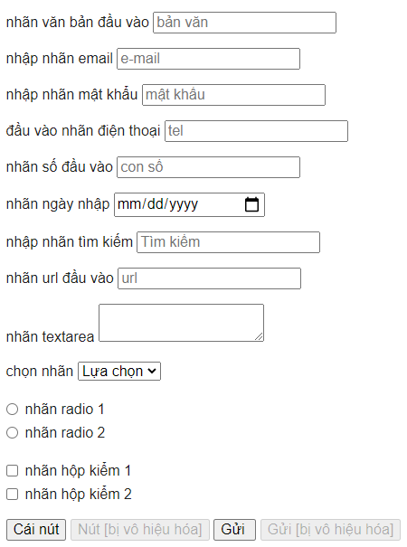
Mẫu(Forms)

